Slide 1
Python
Dr. Imane Chlioui 2021/2022
imanechlioui@gmail.com

Slide 2

Introduction
Un langage de programmation interprété, c'est-à-dire qu'il n'est pas nécessaire de le compiler avant de l'exécuter.
Python est un langage de programmation inventé par Guido van Rossum. La première version de python est sortie en 1991

Slide 3
Que fait Python?
Python est à la fois simple et puissant: permet de réaliser des projets ambitieux avec des scripts très simples.
Web: Aujourd'hui python combiné avec le framework Django est un très bon choix technologique pour des gros projets de sites internet.
Système: Python est également souvent utilisé par les admin système pour créer des tâches dites répétitives ou simplement de maintenance.

Slide 4
Que fait Python?
Python est associé à de très nombreuses librairies très performantes, notamment des librairies de calcul scientifique (Numpy, SciPy, Pandas, etc.).
De fait, il est de plus en plus populaire, y compris auprès des data scientists.
Il est plus généraliste que R qui est vraiment tourné vers les statistiques.

Slide 5
Langage Python
Données typées: entier, réels, booléens, chaîne de caractères.
Structures avancées de données: Gestion des collections de valeurs (énumérations, listes) et des objets structurés (dictionnaires, classes)
Structures algorithmiques : les branchements conditionnels et les boucles.
Programmation structurée : pouvoir regrouper du code dans des procédures et des fonctions.
Organisation du code en modules: Fichiers « .py » que l’on peut appeler dans d’autres programmes avec la commande import

Slide 6
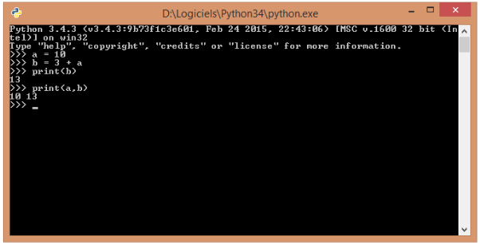
Python –Mode opératoire 1
Lancer la console Python et introduire les commandes de manière interactive.

Slide 7
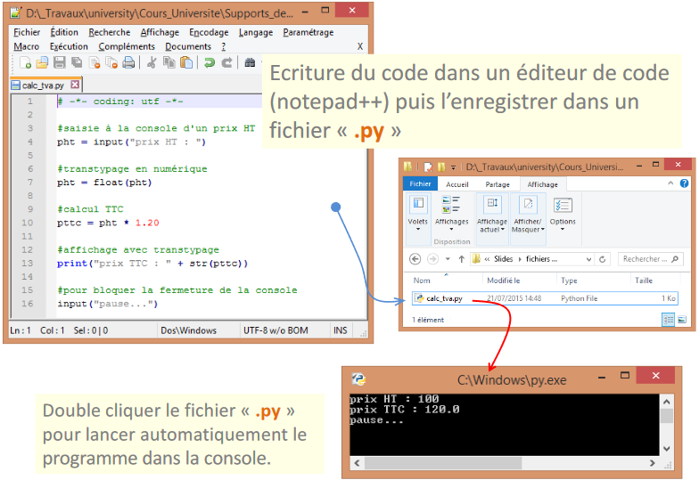
Python –Mode opératoire 2

Slide 8
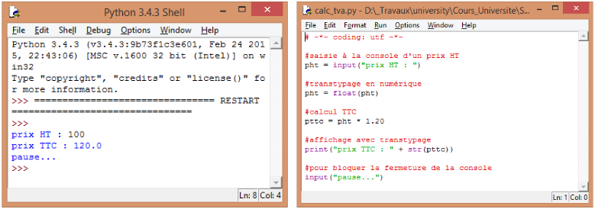
Python –Mode opératoire 3 ( IDE )
Permet de mieux suivre l’exécution du programme. Messages d’erreur accessibles, pas comme pour l’exécution console.

Slide 9
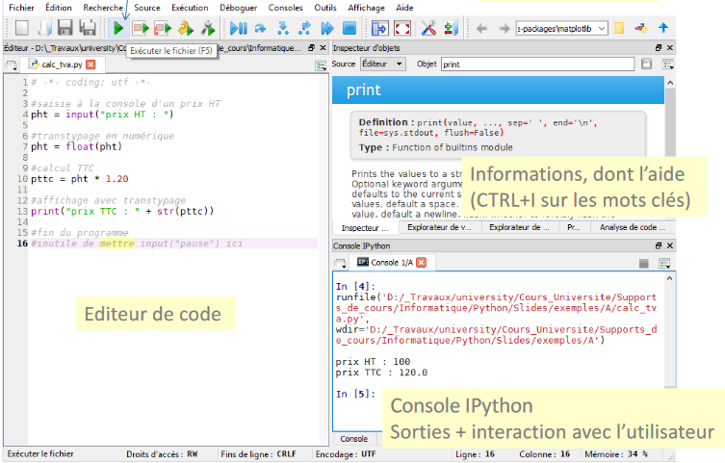
Python –Mode opératoire 4 ( Anaconda )

Slide 10
Premières opérations
Affectation –Typage automatique
a = 1.2
a est une variable, en interne elle a été automatiquement typée en « float » parce qu’il y a un point décimal.
Calcul
d = a + 3
d sera un réel contenant la valeur 4.2
Forcer le typage d’une variable
b = float(1)
Même sans point décimal, b sera considéré comme float

Slide 11
Premières opérations
Connaître le type d’un objet
type(nom_de_variable)
Affiche le type interne d’une variable (ex. type(a) →<class ‘float’>)
Supprimer un objet de la mémoire
del nom_de_variable
où nom_de_variable représente le nom de l’objet à supprimer

Slide 12
Types élémentaires de Python
Numérique qui peut être int (entier) ou float (double). Les opérateurs applicables sont : + , - , * , / (division réelle), ** (puissance) , % (modulo) , // (division entière)
bool correspond au type booléen, il prend deux valeurs possibles True et False (respecter la casse). Les opérateurs sont not (négation), and (ET logique), or (OU logique)
ex. not(True) →False ; True and False →False ; etc.
str désigner les chaînes de caractères. Une constante chaîne de caractère doit être délimitée par des guillemets (ou des quotes)

Slide 13
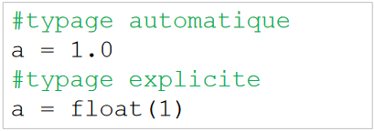
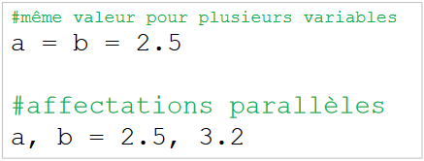
Instanciation et affectation
Affectation simple
La seconde évite les ambiguïtés.
Affectations multiples
Pas fondamental

Slide 14
Transtypage
Principe: Utilisation du mot-clé désignant le type
⬄ nouveautype (objet)
Conversion en numérique
a = ¨ 12 ¨ # a est de type chaîne caractère
b = float(a) #b est de type float
N.B. Si la conversion n’est pas possible ex. float(¨ toto ¨), Python renvoie une erreur

Slide 15
Transtypage
Conversion en logique
a = bool(« TRUE ») # a est de type bool est contient la valeur True
a = bool(1) # renvoie True également
Conversion en chaîne de caractères
a = str(15) # a est de type chaîne et contient « 15 »

Slide 16
Opérateurs de comparaison
Opérateur | Signification
== | Est égal à
!= | Est différent de
>= | Est plus grand ou égal que
<= | Est plus petit ou égal que
> | Est plus grand que
< | Est plus petit que
AND | Si les deux conditions sont vraies => True
OR | Si une des conditions est vraie => True
NOT | Not [Condition]: Si la condition est fausse => True

Slide 17

Saisie et affichage
input() permet d’effectuer une saisie au clavier
Il est possible d’afficher un message d’invite
La fonction renvoie toujours une chaîne, il faut convertir

Slide 18

Saisie et affichage
Un affichage multiple est possible
Ex. print(a,b) #affiche a et b
L’affichage direct du contenu d’un tableau (liste) est possible également.

Slide 19
Branchement conditionnel « if »
Attention au : qui est primordial
C’est l’indentation (le décalage par rapport à la marge gauche) qui délimite le bloc d’instructions
La partie else est facultative
if condition1 :
bloc d’instructions
elif condition2 :
bloc d’instructions
else :
bloc d’instructions
Il n’y a pas de switch() ou de case...of en Python

Slide 20
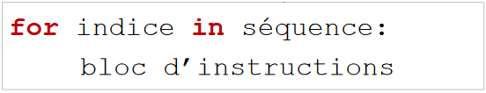
Boucle « for »
Attention à l’indentation toujours
On peut « casser » la boucle avec break
On peut passer directement à l’itération suivante avec continue
Des boucles imbriquées sont possibles
Le bloc d’instructions peut contenir des conditions

Slide 21
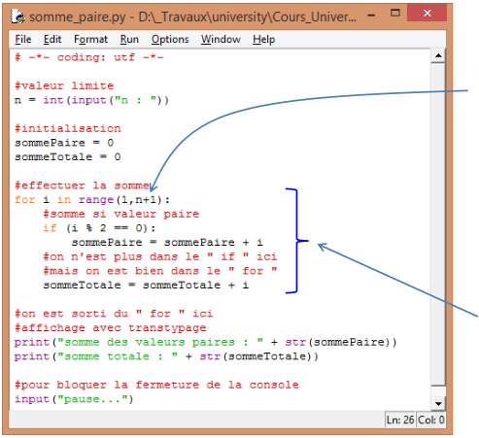
Boucle « for » (exemple)
Il faut mettre n+1 dans range() pour que n soit inclus dans la somme
Observez attentivement les indentations.

Slide 22
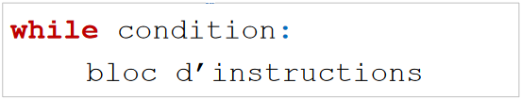
Boucle « while »
Attention à l’indentation toujours
On peut « casser » la boucle avec break

Slide 23
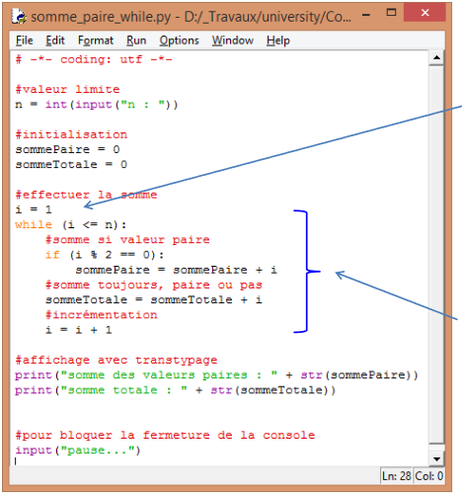
Boucle « while » (exemple)
Ne pas oublier l’initialisation de i
Observez attentivement les indentations.

Slide 24
LES TUPLES
Tableau statique en lecture seule d’objets hétérogènes

Slide 25
Création des tuples et accès aux données
#définition d'un tuple
t1 = (2,6,8,10,15,26)
print(t1)
#taille du tuple
print(len(t1))
#accès indicé
a = t1[0]
print(a)
#modification ?
t1[2] = 3
#plage d'indices
b = t1[2:5]
print(b)
Les ( ) sont importantes pour indiquer qu’il s’agit d’un tuple, « , » sépare les éléments.
(2,6,8,10,15,26)
6 éléments
1er élément, les indices vont de 0 à len(t1)-1
ERREUR
Attention : on récupère à partir du n°2 (inclus) au n°5 (non-inclus) c.-à-d. les indices 2, 3, 4

Slide 26
Création des tuples et accès aux données
Les 4 premiers éléments c.-à-d. les indices 0, 1, 2, 3 : nous obtenons le tuple (2, 6, 8, 10).
#autre plage
c = t1[:4]
print(c)
#indiçage négatif
d = t1[-1]
#indiçage négatif
e = t1[-3:]
#concaténation
t2 = (7, 9,31)
t3 = t1 + t2
print(t3)
#tuples d'objets hétérogènes
v1 = (3,6,"toto",True,34.1)
Le 1er élément à partir de la fin : 26
Les 3 derniers éléments : (10,15,26)
(2,6,8,10,15,26,7,9,31)
Ca ne pose absolument aucun problème.

Slide 27
Les tuples
Collection d’objets de types hétérogènes
Taille et contenu fixé lors de l’écriture du programme
Impossible de modifier : objet non mutable
La variable de type tuple est en réalité une référence (pointeur de pointeur)
Bénéficie du mécanisme de ramasse miettes
Accès indicé, plage d’indices possible, indices négatifs possibles aussi

Slide 28
LES LISTES
Tableau dynamique en lecture-écriture d’objets hétérogènes

Slide 29
Création des listes et accès aux données
Les [] sont importantes pour indiquer qu’il s’agit d’un tuple, « , » sépare les éléments.
#définition d’une liste
L1 = [2,6,8,10,15,26]
print(L1)
#taille du tuple = 6
print(len(L1))
#accès indicé = 2
a = L1[0]
print(a)
#modification ! Possible !
t1[2] = 3
[2,6,8,10,15,26]
[2,6,3,10,15,26]

Slide 30
Les listes
Liste ≈ tuple de taille dynamique et modifiable
Les autres mécanismes associés aux tuples sont transposables aux listes :
plages d’indices
indiçages négatifs
objets hétérogènes
liste de listes (tableaux 2D ou +)
concaténation, réplication

Slide 31
modification de taille et de contenu
#autre liste
L2 = [32,69,28,69]
#ajout
L2.append(21)
#insertion à l'indice 1
L2.insert(1,53)
#suppression elt n°3
del L2[3]
#accès + suppression elt n°1
a = L2.pop(1)
#inversion
L2.reverse()
#étendre
L2.extend([34,55])
[32,69,28,69,21]
[32,53,69,28,69,21]
[32,53,69,69,21] 28 a disparu de L2
L2.clear() Permet de vider la liste
[32,69,69,21] 53 a disparu de L2
[21,69,69,32]
[21,69,69,32,34,55]

Slide 32
Traitement par le contenu
L2 = [21,69,69,32,34,55]
#recherche d'élément
trouve = 32 in L2
print(trouve)
#index
id = L2.index(34)
#comptage
nb = L2.count(69)
#retrait par valeur
L2.remove(69)
Renvoie True puisque la valeur 32 se trouve dans la liste
Renvoie 4 puisque la valeur 34 apparaît à l’indice n°4 (indice du 1er trouvé)
Renvoie 2 puisque la valeur 69 apparaît 2 fois dans la liste
Retire la valeur 69 de la liste, la première que la méthode trouvera

Slide 33
PROCÉDURES ET FONCTIONS
Découpage des programmes

Slide 34
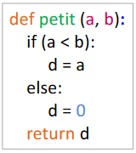
Définition des fonctions
def pour dire que l’on définit une fonction
Les paramètres ne sont pas typés
Noter le rôle du :
Attention à l’indentation
return renvoie la valeur
return provoque immédiatement la sortie de la fonction
Procédure = Fonction sans return

Slide 35
Appels des fonctions
Passage de paramètres par position
Passer les paramètres selon les positions attendues
La fonction renvoie 10
print(petit(10, 12))
print(petit(a=10, b=12))
Passage de paramètres par nom
Aucune confusion possible -> 10
print(petit(b=12, a=10))
Sans instructions spécifiques, le passage par position prévaut
La fonction renvoie -> 0
print(petit(12, 10))

Slide 36
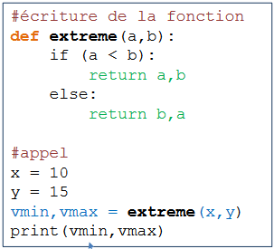
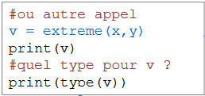
Fonction renvoyant plusieurs valeurs
v = (10 , 15)
v est un « tuple »
vmin =10 et vmax=15

Slide 37
LES MODULES
Création et utilisation des modules

Slide 38
Principe des Modules
Un module est un fichier « .py » contenant un ensemble de variables, fonctions et classes que l’on peut importer et utiliser dans le programme principal (ou dans d’autres modules).
Le mot clé import permet d’importer un module
C’est un pas supplémentaire vers la modularité : un module maximise la réutilisation et facilite le partage du code
Des modules standards prêts à l’emploi sont livrés avec la distribution Python. Ex. random, math, os, hashlib, etc.

Slide 39
Exemple d’utilisation de modules standards
#importer le module math
import math
value = 16
#calculer le carré de son logarithme
logv = math.log(value)
abslog = math.pow(logv)
print(abslog)
Si plusieurs modules à importer, on les
met à la suite en les séparant par « , »
Préfixer la fonction
à utiliser par le
nom du module

Slide 40
Autres utilisations possibles
#définition d'alias
import math as m, random as r
#utilisation de l'alias
r.seed(None)
value = r.random()
logv = m.log(value)
L’alias permet d’utiliser des noms plus courts dans le programme.

Slide 41
Autres utilisations possibles
#importer le contenudes modules
from math import log, pow
from random import seed, random
#utilisation directe
seed(None)
value = r.random()
logv = m.log(value)
Cette écriture permet de désigner nommément les fonctions à importer.
Avec « * », nous les importons toutes (ex. from math import *).
Là non plus pas besoin de préfixe par la suite.

Slide 42
LES CLASSES
Elaboration et instanciation

Slide 43
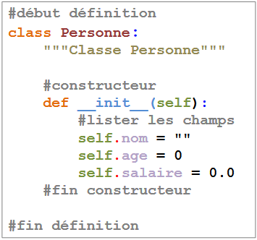
Définition et implémentation d’une classe
class est un mot clé permettant de définir la structure
Regarder le rôle des « : » et des indentations
__init__ est le constructeur, automatiquement appelée lors de l’instanciation
self représente l’instance elle-même, elle doit apparaître en première position dans la définition de toutes les méthodes, mais il ne sera pas nécessaire de la spécifier lors de l’appel

Slide 44
Instanciation et utilisation
#instanciation
p = Personne()
#affectation aux champs
p.nom = input("Nom : ")
p.age = int(input("Age : "))
p.salaire = float(input("Salaire : "))
#affichage
print(p.nom,", ",p.age,", ",p.salaire)
Le paramètre self du constructeur n’est pas à spécifier sur l’instance
Les champs sont accessibles en lecture / écriture
L’accès direct aux champs n’est pas conseillé en programmation objet

Slide 45
Définition et implémentation d’une classe
Le programme principal s’en trouve grandement simplifié
class Personne:
…….
#saisie des infos
def saisie(self):
self.nom = input("Nom : ")
self.age = int(input("Age : "))
self.salaire = float(input("Salaire : "))
#affichage des infos
def affichage(self):
print("Son nom est ", self.nom)
print("Son âge : ", self.age)
print("Son salaire : ", self.salaire)
#instanciation
p = Personne()
#saisie
p.saisie()
#méthode affichage
p.affichage()

Slide 46
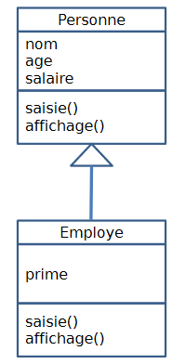
Héritage
Déclaration en Python
class Employe (Personne):
...

Slide 47
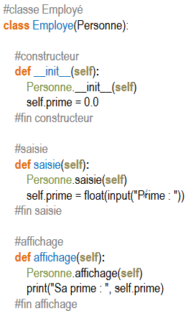
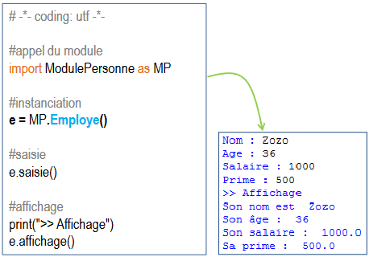
Surcharge des méthodes
Programme principal

